Slide 1
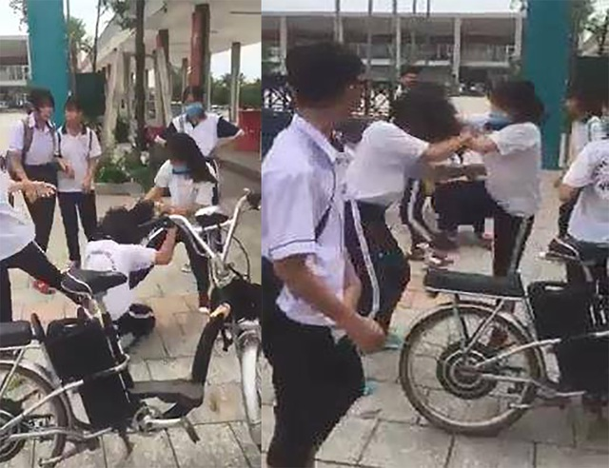

Slide 2
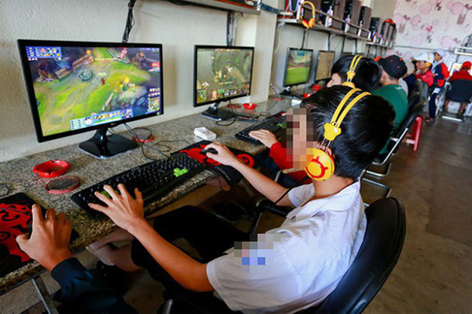

Slide 3
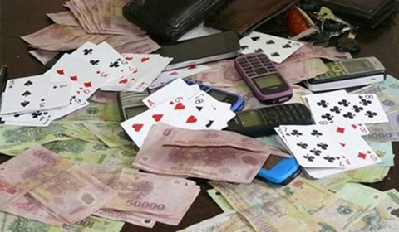

Slide 4
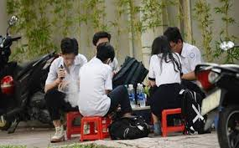

Slide 5

TIẾT 2- BÀI 2:
TỰ CHỦ

Slide 6

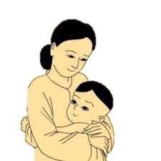
I. ĐẶT VẤN ĐỀ
1. Một người mẹ
Bà Tâm có một người con trai đã trưởng thành tên là là M. Anh là một người đi biển giỏi và là trụ cột trong gia đình. Khi bà Tâm nhận thấy con có những dấu hiệu không bình thường thì M đã nghiện ma tuý từ lâu, bị nhiễm HIV/ AIDS. Biết tin bà Tâm choáng váng, đau khổ đến mất ăn mất ngủ vì thương con. Mặc dù đau đớn, nhưng bà không khóc trước mặt con. Bà còn tích cực giúp đỡ những người có HIV/ ADIS khác và vận động gia đình những người này không xa lánh mà gần gũi, chăm sóc họ.
?Thái độ của bà Tâm như thế nào trước biến cố của gia đình? Hành động của bà trước biến cố đó?

Slide 7

Tiết 2- Bài 2: TỰ CHỦ
1.Câu chuyện: Một người mẹ
Lúc đầu: Choáng váng, sốc
- Thái độ:
Sau đó: Bình tĩnh, nén chặt nỗi đau
Giúp những người bị HIV/AIDS
- Hành động:
Vận động gia đình những người bị HIV/AIDS không xa lánh con bị HIV/AIDS
Tự chủ, biết vượt qua khó khăn, không bi quan.

Slide 8
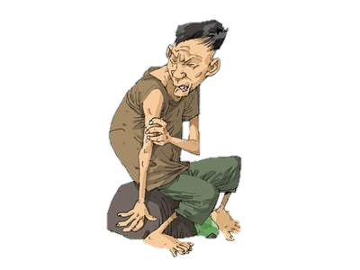
2. Chuyện của N
N là con út trong một gia đình khá giả, được bố mẹ rất cưng chiều. Lúc đầu N là một học sinh ngoan và học khá. Nhưng sau đó, N bị bạn bè xấu rủ rê theo chúng tập hút thuốc lá , uống bia, đua xe máy và chơi các trò nguy hiểm khác. N trốn học liên miên, vì vậy cuối năm lớp chín, N thi trượt tốt nghiệp. Đúng lúc đó, một người bạn rủ N đi hút cần sa. Đang lúc buồn chán, tuyệt vọng, N liền hút thử. Cứ như vậy một lần, rồi lần nữa, N đã bị nghiện. Để có tiền trích hút, N tham gia vào một nhóm trộm cắp và bị bắt trong lúc đi ăn trộm.
?Là 1 học sinh N đã vi phạm điều gì? Nêu những hành vi vi phạm cụ thể của N?

Slide 9
Tiết 2- Bài 2: TỰ CHỦ
2.Chuyện của N
Trốn học liên miên
-Vi phạm đạo đức:
Hút thuốc lá
Uống rượu bia
- Vi phạm pháp luật:
Đua xe máy
Hút cần sa
Ăn trộm, ăn cắp
Thiếu tự chủ, không có bản lĩnh

Slide 10
Tiết 2- Bài 2: TỰ CHỦ
II. NỘI DUNG BÀI HỌC
1.Khái niệm:
Tự chủ:
Làm chủ bản thân.
2.Biểu hiện:
- Thái độ:
+ Bình tĩnh
+ Tự tin
- Hành động:
Đúng - biết điều chỉnh hành vi của mình cho phù hợp với hoàn cảnh
- Suy nghĩ:
Chín chắn, đúng mực - làm chủ trong mọi tình huống.
3.Ý nghĩa:

Slide 11
Câu 1: Khi có người làm em giận, em sẽ xử sự như thế nào?
Bình tĩnh, không nóng nãy, sau đó ôn tồn, mềm mỏng chỉ cho người đó thấy cái sai.
Câu 2: Ba mẹ đã từng thất hứa với em chưa? Em có thái độ và suy nghĩ như thế nào về việc làm đó?

Slide 12

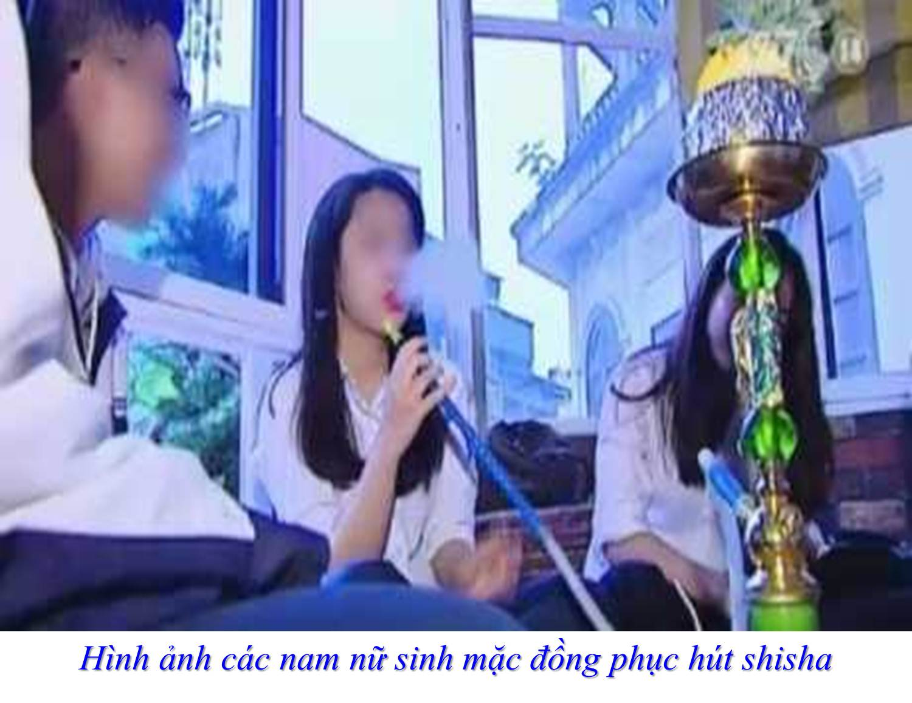

Slide 13
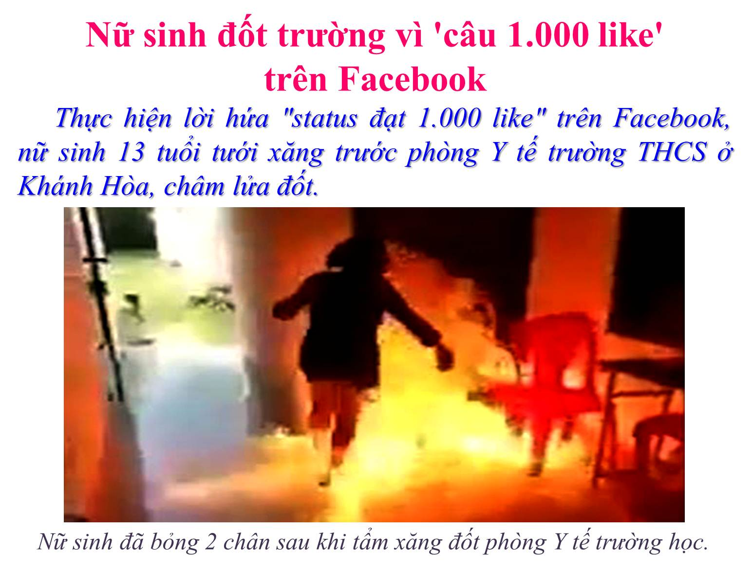

Slide 14
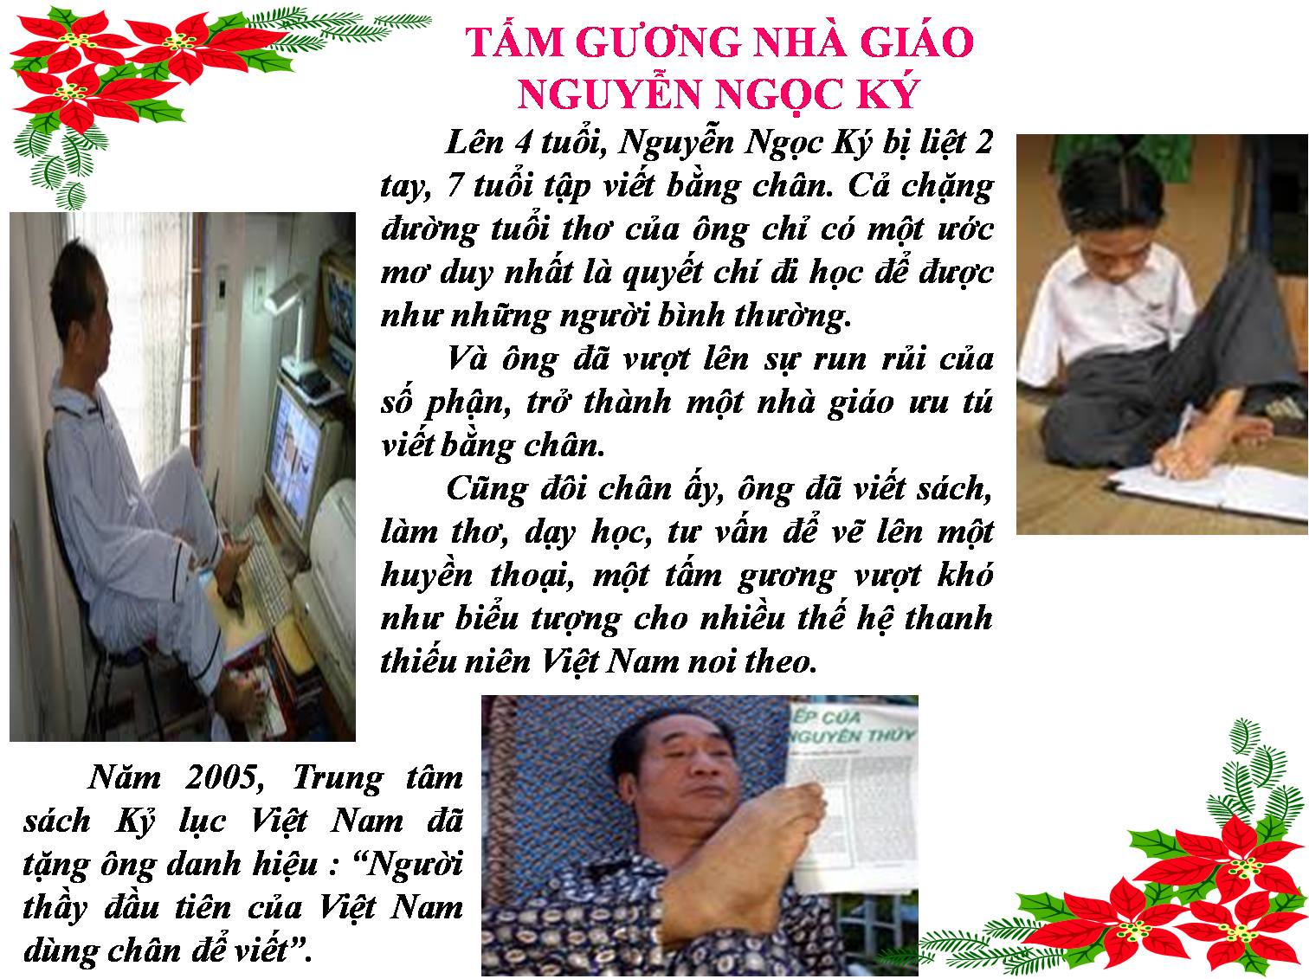

Slide 15
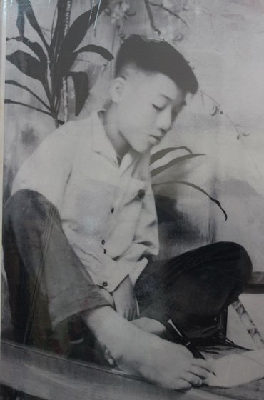
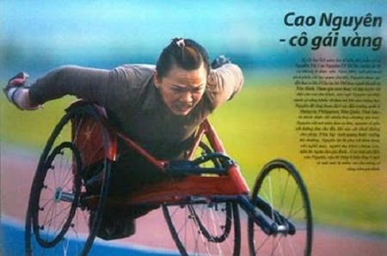


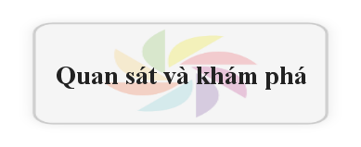


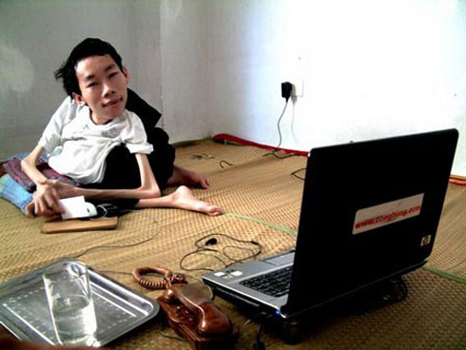
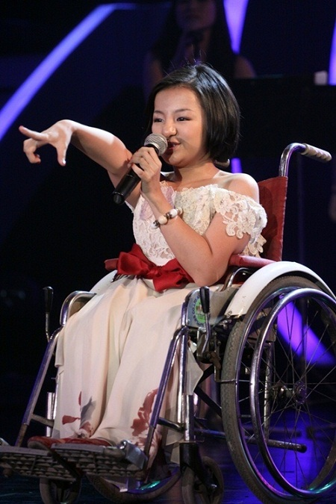
1. Nguyễn Ngọc Ký
2. Nguyễn Công Hùng
3.Nguyễn Phương Anh
4.Nguyễn Thị Cao Nguyên
4
1
Nguyễn Thị Cao Nguyên
Nguyễn Ngọc Ký
2
3
Nguyễn Phương Anh
Nguyễn Công Hùng

Slide 16
?Vậy vì sao trong cuộc sống cần phải làm chủ bản thân?
- Có tự chủ, con người sống đúng đắn, biết cư xử có đạo đức, có văn hóa.
- Tự chủ giúp con người vượt qua khó khăn, thử thách và cám dỗ của cuộc sống.

Slide 17
Tiết 2- Bài 2: TỰ CHỦ
1.Khái niệm:
2.Biểu hiện:
3.Ý nghĩa:
- Là phẩm chất đạo đức quý báu.
- Có tự chủ, con người sống đúng đắn, biết cư xử có đạo đức, có văn hóa.
- Tự chủ giúp con người vượt qua khó khăn, thử thách và cám dỗ của cuộc sống.
4.Cách rèn luyện:

Slide 18
Câu hỏi: Khi có người rủ em hút thuốc, uống bia, trốn học em sẽ làm gì? Vì sao?
Kiên quyết từ chối, sau đó lựa lời khuyên nhủ bạn làm như vậy là vi phạm nội quy của trường, gây hậu quả xấu cho bản thân, gia đình và xã hội. Nếu bạn không từ bỏ, em sẽ báo với cha mẹ bạn, thầy cô giáo để có biện pháp giúp đỡ bạn
Vậy nếu không may thiếu tự chủ sẽ có thể dẫn đến hậu quả như thế nào?
? Vậy khi làm ( xử sự) để có kết quả tốt đẹp thì ta phải làm gì trước và sau việc đó xảy ra?

Slide 19
Tiết 2- Bài 2: TỰ CHỦ
1.Khái niệm:
2.Biểu hiện:
3.Ý nghĩa:
4.Rèn luyện:
-Tập suy nghĩ trước khi hành động.
- Cần xem lại thái độ, lời nói, hành động của mình để kịp thời rút kinh nghiệm, sửa chữa.

Slide 20


a) Người tự chủ biết tự kiểm chế những ham muốn của bản thân ;
b) Không nên nóng nảy, vội vàng trong hành động ;
c) Người tự chủ luôn hành động theo ý mình ;
d) Cần biết điều chỉnh thái độ, hành vi của mình trong các tình huống khác nhau ;
đ) Người có tính tự chủ không cần quan tâm đến hoàn cảnh và đối tượng giao tiếp ;
e) Cần giữ thái độ ôn hoà, từ tốn trong giao tiếp với người khác.
II.BÀI TẬP 1:

Slide 21
II.LUYỆN TẬP:
2.Bài 2:
Em hãy kể lại một câu chuyện về một người biết tự chủ.
3.Bài 3:
Bài tập tình huống
- Hằng đua đòi, không có tính tự chủ.
Khuyên Hằng:
+ Hỏi mẹ có tiền xin mua 1 bộ, không thì thôi.
+ Đi dạo phố cùng mẹ là hạnh phúc, là niềm vui; không được làm mẹ buồn lòng.
➔ Người con hiếu thảo, biết tự chủ, biết tiết kiệm, sống giản dị.
4.Bài 4: Liên hệ bản thân

Slide 22

DẶN DÒ:
- Học bài “Tự chủ”
- Xem bài “ Dân chủ và kỉ luật”
+ Đọc truyện
+ Sưu tầm:
. Những tấm gương dân chủ và kỉ luật
. Những câu ca dao, tục ngữ
Notes:
Người soạn: Bùi Thị Đào- Trường THCS Đào Duy Từ

